Slide 1

MÃE! QUERO TEU COLO
NORMA APARECIDA SILVEIRA DE MORAES
DIVULGAÇÃO
NORMA EXPERIMENTAIS POÉTICOS
WWW.SERGRASAN.COM.BR

Slide 2

ME AMPARE POR FAVOR
PRECISO DO SEU AMOR
PARA CONFORTAR A DOR

Slide 3
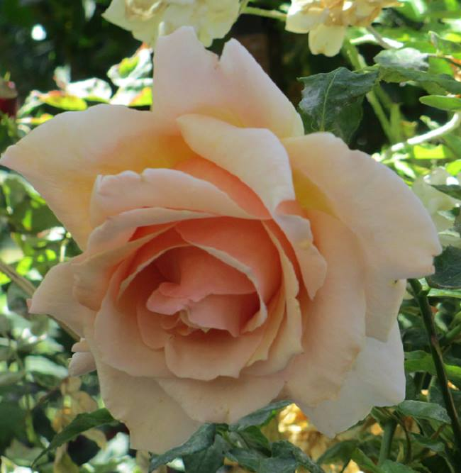
SEM VOCÊ FICO SOZINHA
ME ENTENDE ME ACARINHA
TE AMO MINHA MÃEZINHA

Slide 4

TE ADORO, MINHA AMADA
MESMO VELHINHA É CAMARADA
SUA PRESENÇA TÃO ANSIADA

Slide 5
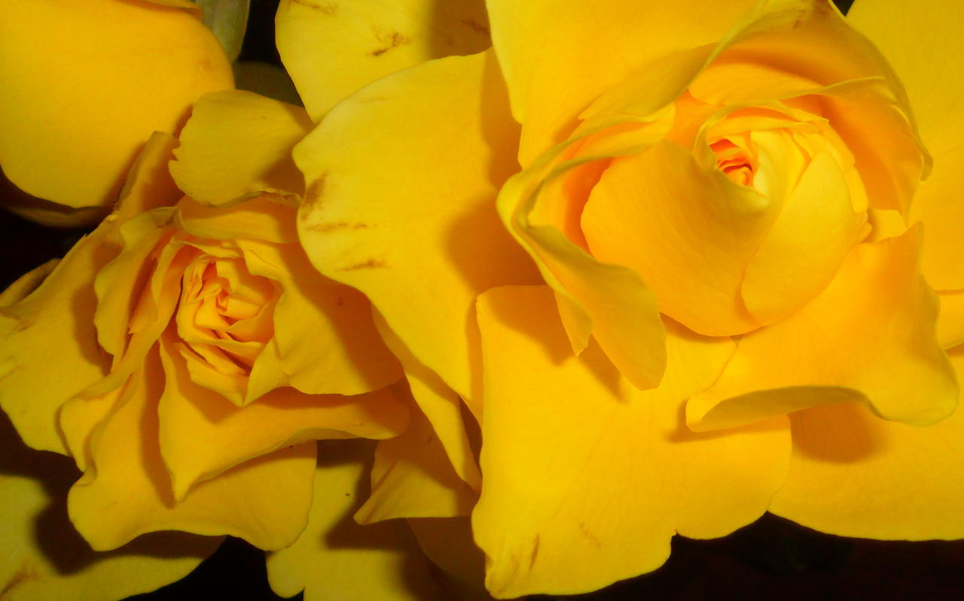
COMO TE AMO MINHA MÃEZINHA
VOCÊ PRESENTE É A AMIGUINHA
AO MEU LADO É TÃO QUERIDINHA

Slide 6

MÃE! QUERO TEU COLO
NORMA APARECIDA SILVEIRA DE MORAES
IMAGENS: GOOGLE
MÚSICA: CELINE DION IMORTALL
DIVULGAÇÃO
WWW.NORMASILVEIRAMORAES.RECANTODASLETRAS.COM.BR
NORMA EXPERIMENTAIS POÉTICOS
WWW.SERGRASAN.COM.BR

